Slide 1
"סדר ליל ט"ו בשבט" במסורת יהודי קושטא
ביום החמשה-עשר לחודש שבט חל "ראש השנה לאילנות".
החג מצוין בין השאר באכילת פירות שנשתבחה בהן ארץ ישראל ומנהגים נוספים כ"סדר ט"ו בשבט", מנהג שגובש בידי חכמי צפת במאה הי"ז. אוספי מחלקת המוזיקה וארכיון הצליל בספרייה הלאומית כוללים פריטים רבים בדפוס ובשמע הקשורים לחג.
"אחרי אכילת החמין מעורב בחיטה ערמונים ורגל בקר אבי המשפחה אומר: ויהי נועם אדני אלהינו עלינו ומעשה ידינו כוננה עלינו ומעשה ידינו כוננהו...". אלו הוראות הפתיחה ל"סדר ליל ט"ו בשבט" במסורת יהודי קושטא מתוך "אנתולוגיה של חזנות ספרדית" מאת יצחק לוי, הכוללת שירים נלווים. בהמשך נוטלים בני המשפחה עוגה או מיני מאפה, זיתים (הבן לוקח זית ומברך לקיים הפסוק "בניך כשתילי זיתים מסביב לשולחנך"), תמרים, תאנים, רימון (הבת לוקחת ומברכת כדי לקיים הפסוק "כל כבודה בת מלך פנימה"), אגוזים, לימון או אתרוג שהובאו מארץ ישראל ומברכים בשיר.
מצגות
קלריטה ואפרים

Slide 2
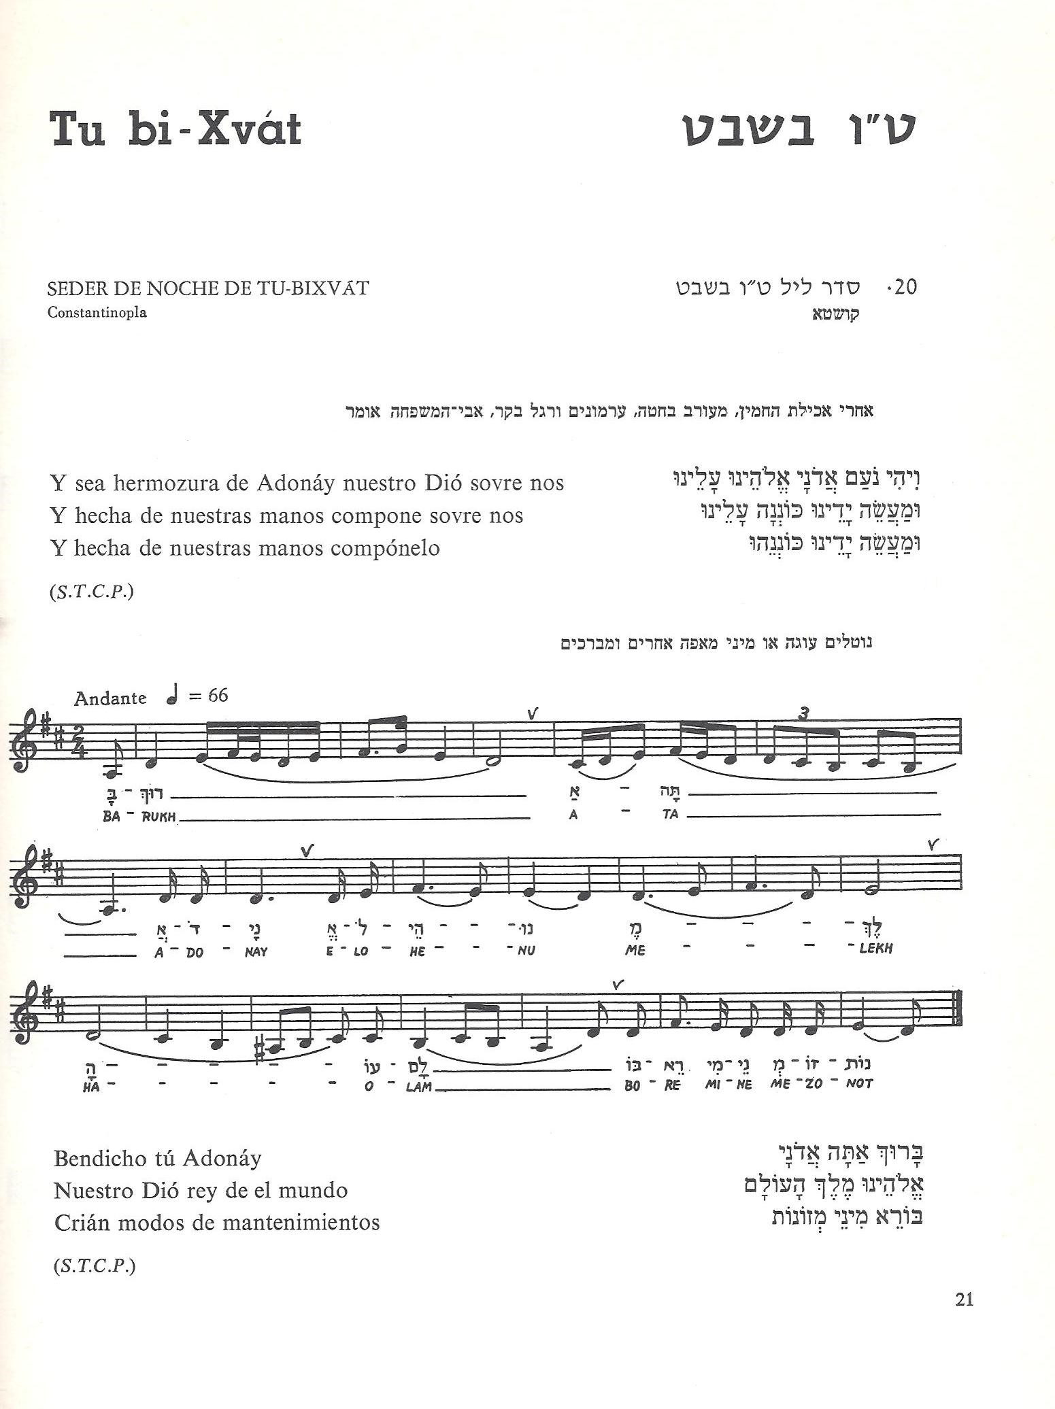

Slide 3
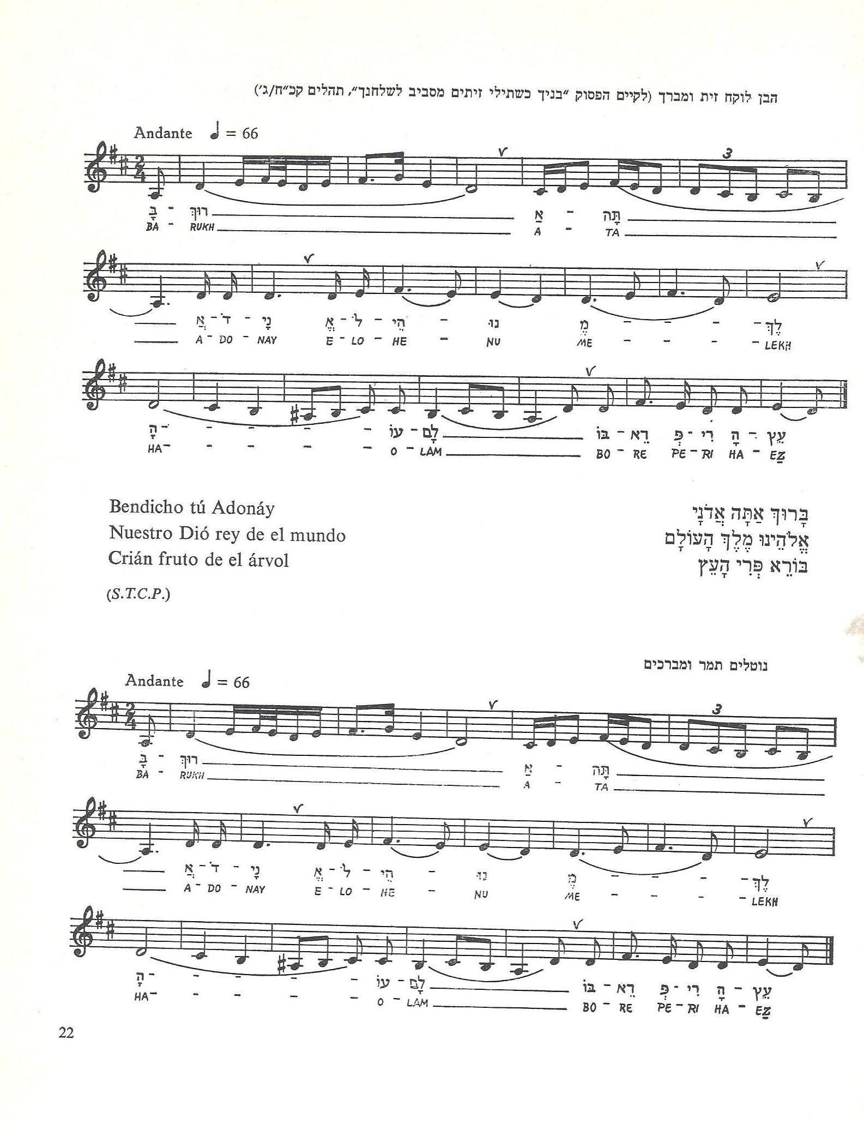

Slide 4
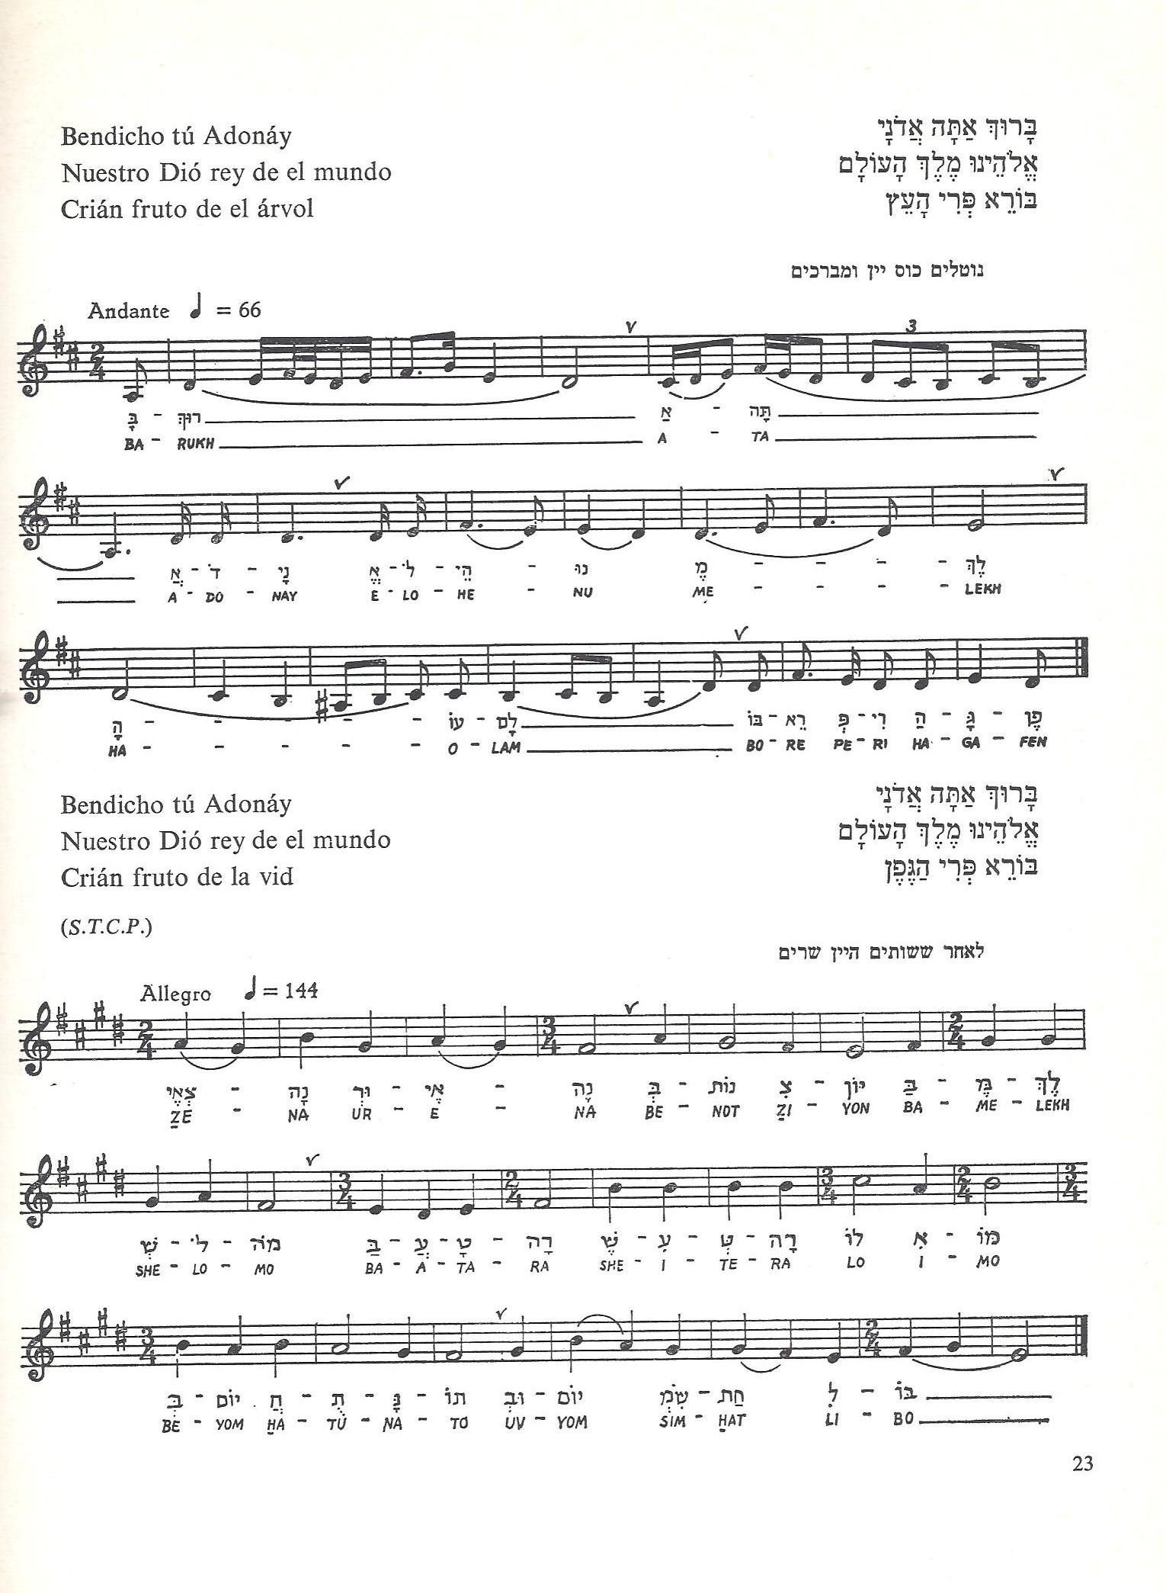

Slide 5
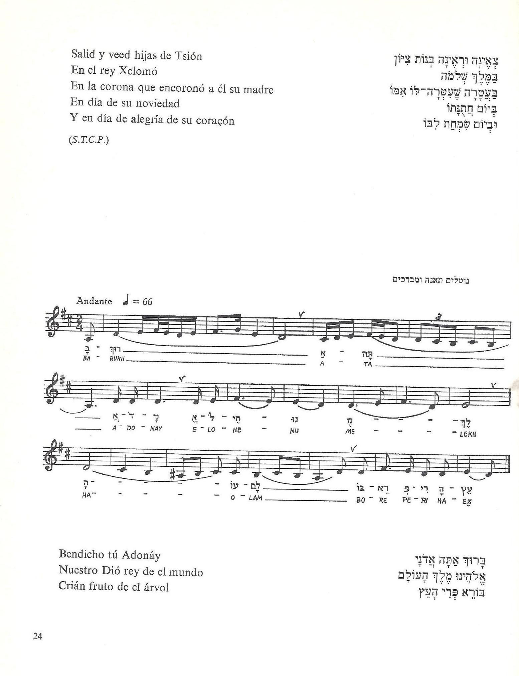

Slide 6
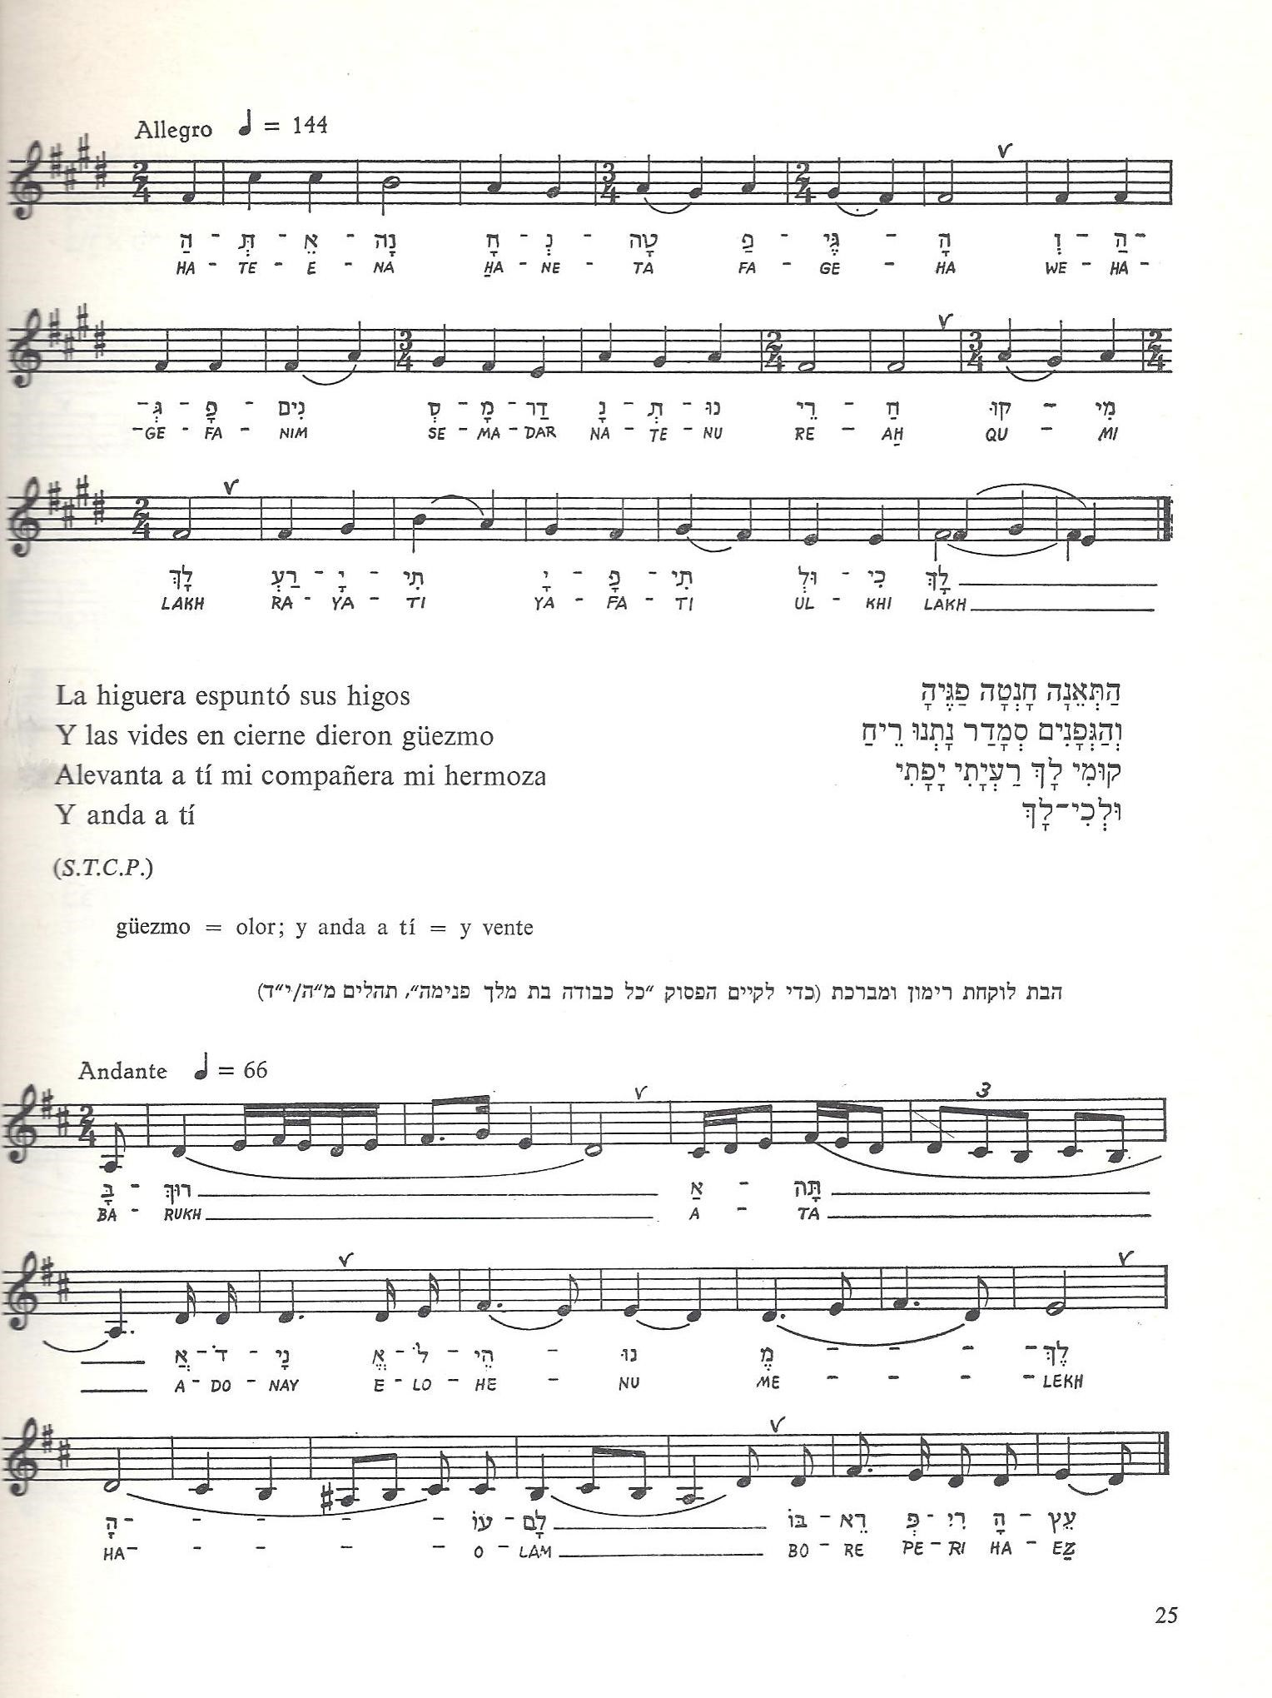

Slide 7
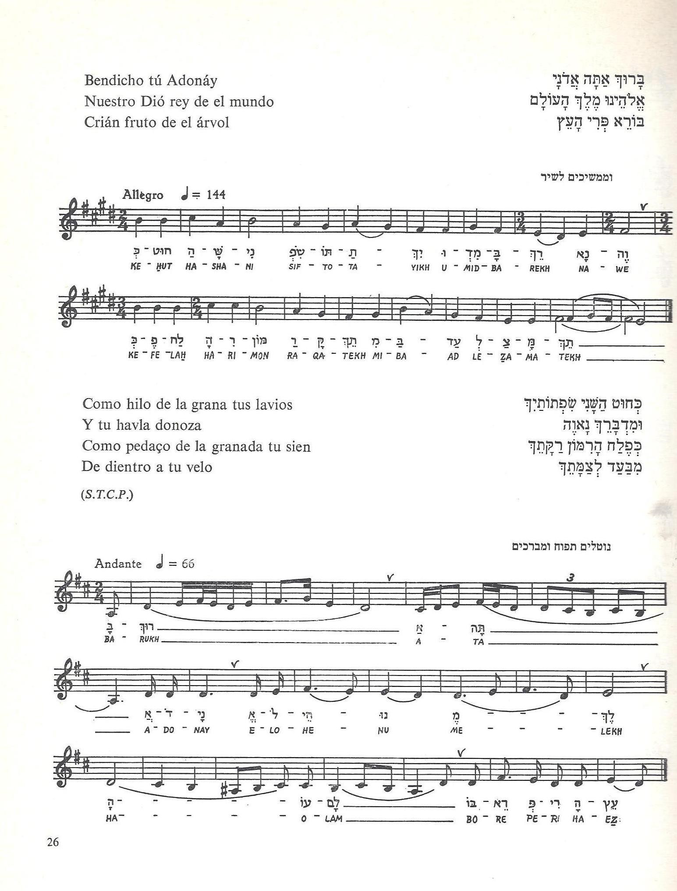

Slide 8
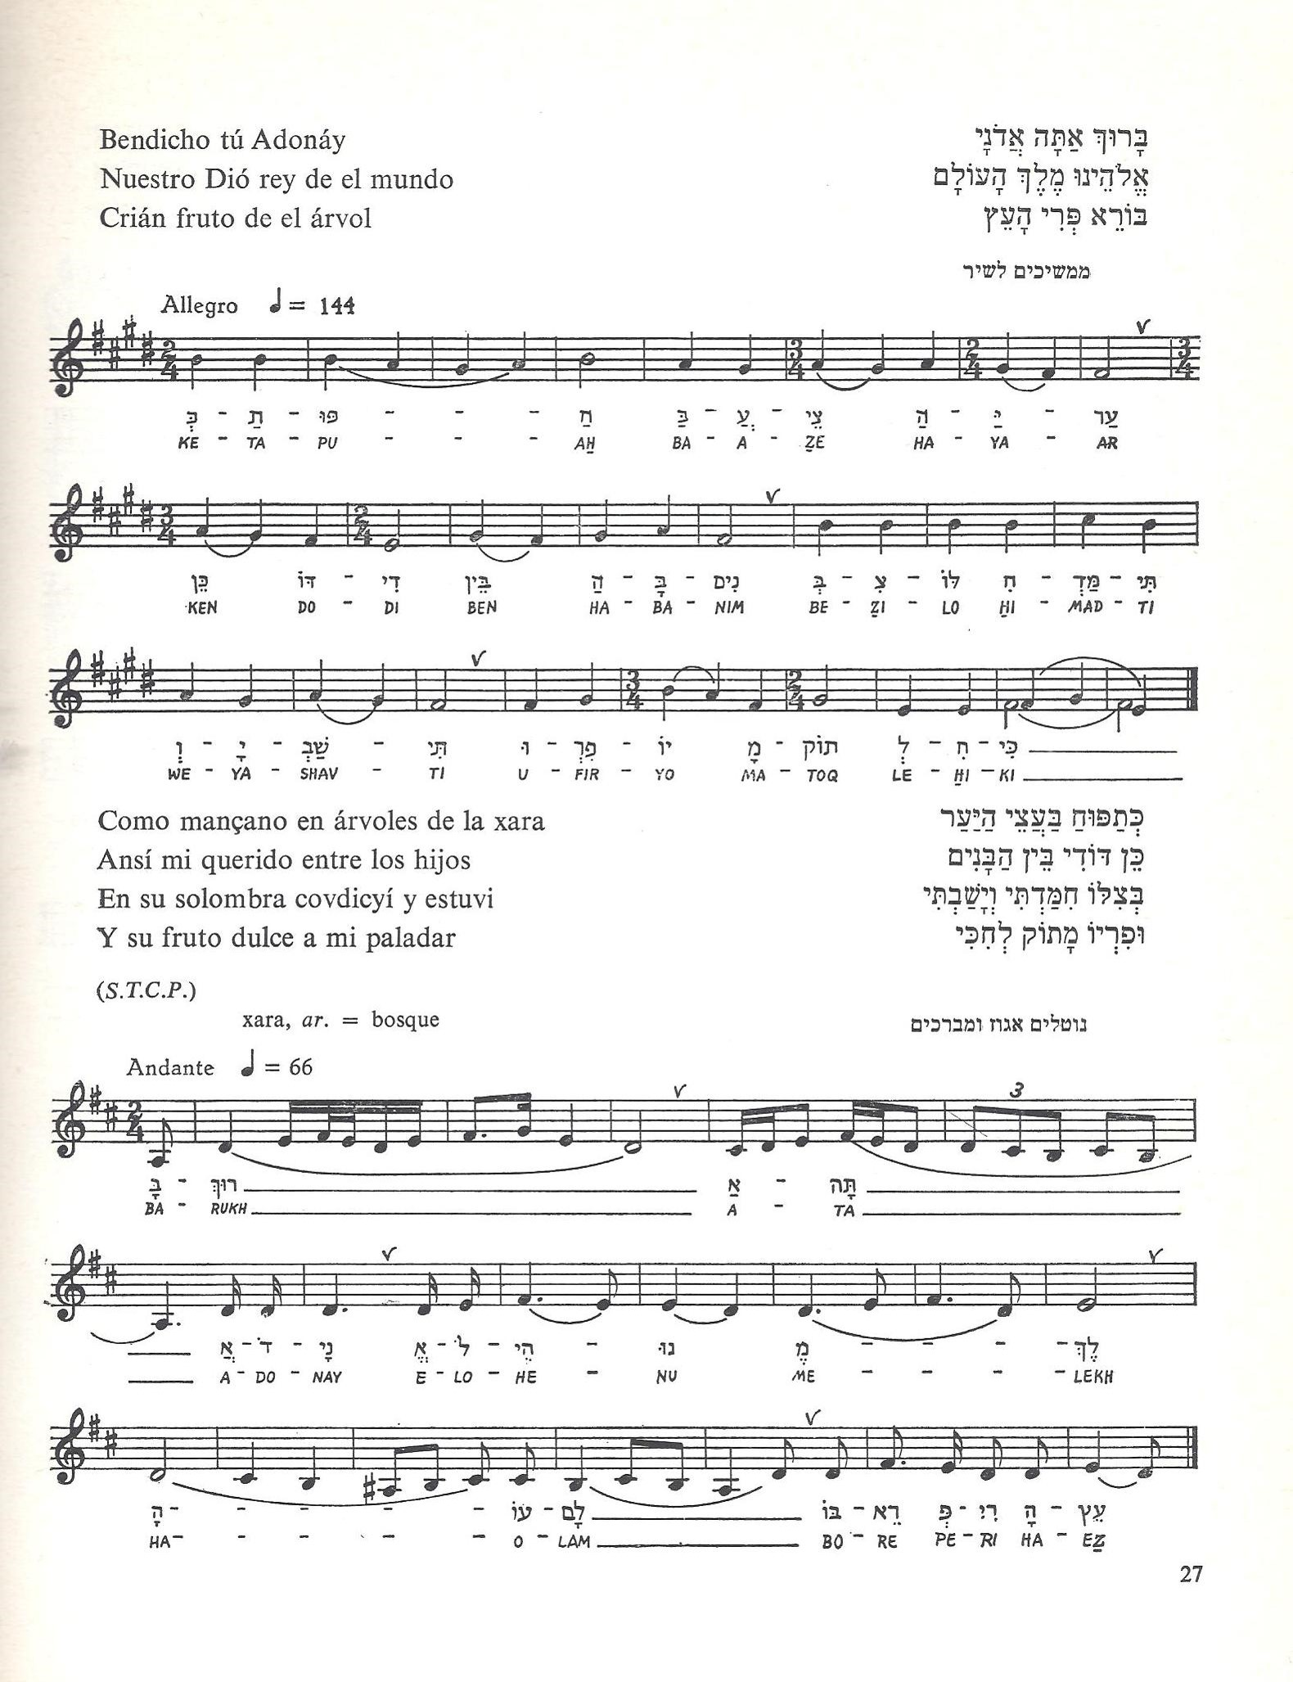

Slide 9
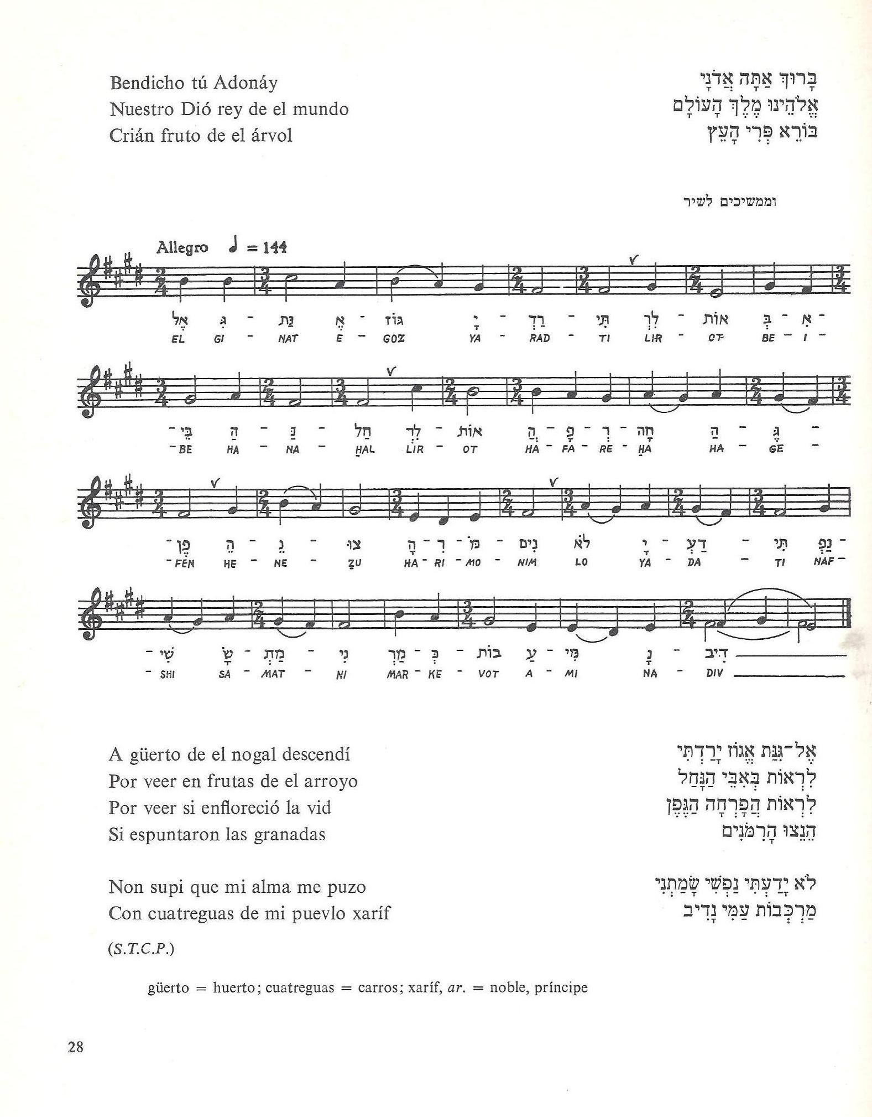

Slide 10
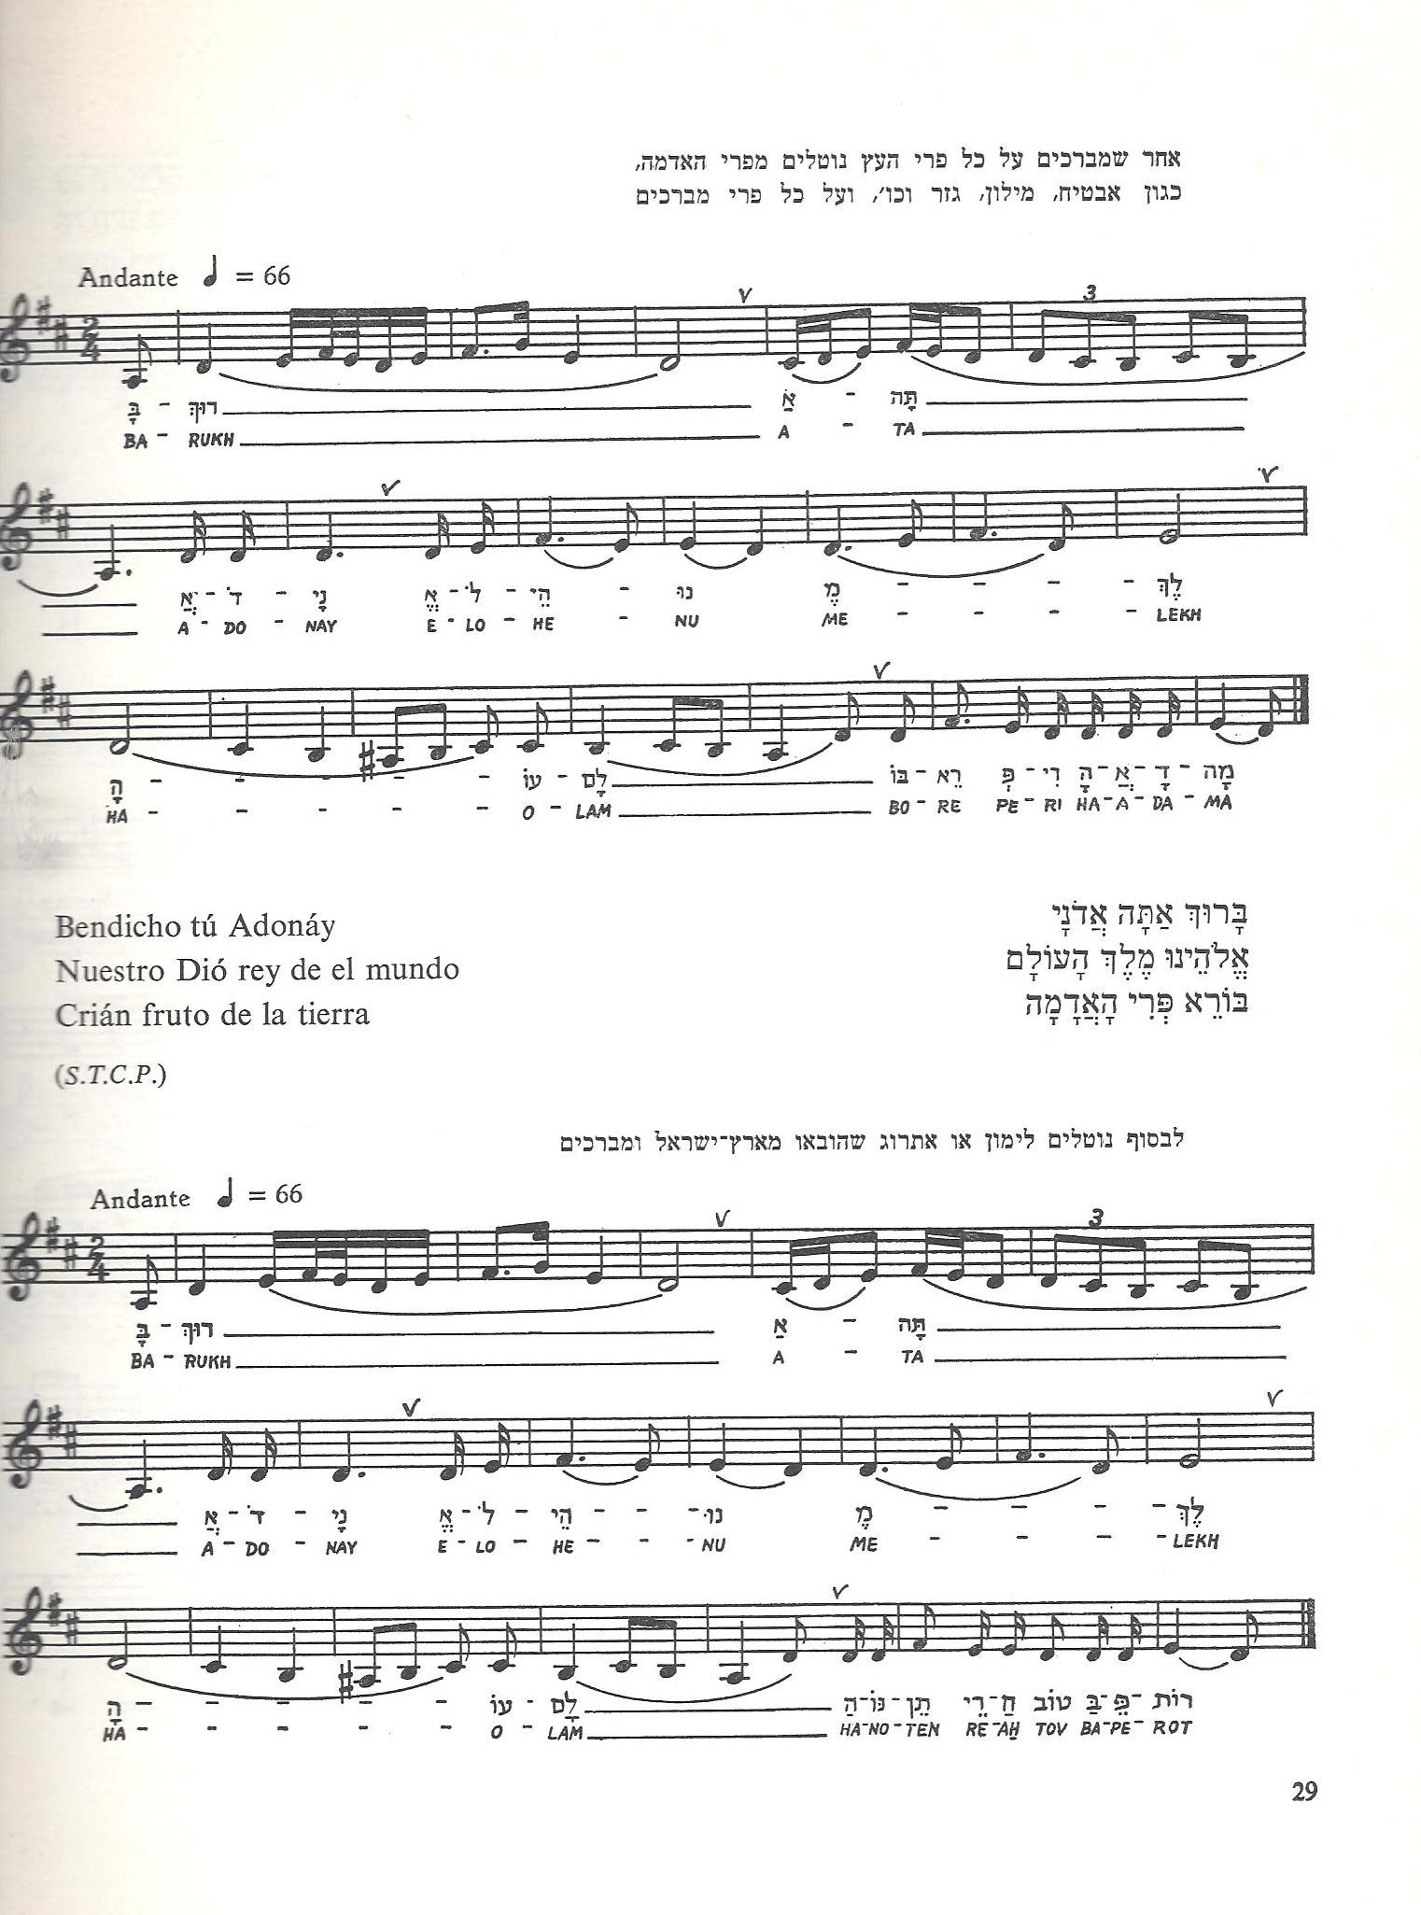

Slide 11
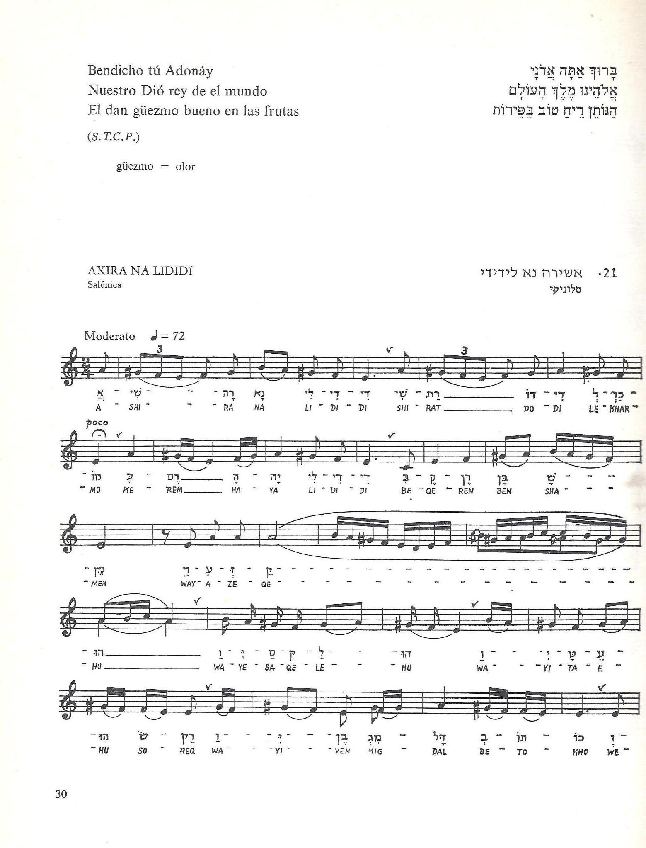

Slide 12
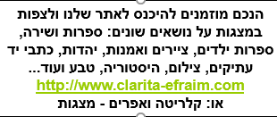
מקורות:
הספרייה הלאומית
http://web.nli.org.il/sites/NLI/Hebrew/music/Compilations/holidays/Pages/Tu_Bishvat.aspx

